Slide 1

Resultatrapport 2024-12-04
Resultat för
Enhet
AMF (inkluderar underenheter)
Mätning
Medarbetarenkät 2024
Svarsfrekvens
85 % (317 av 372)

Slide 2

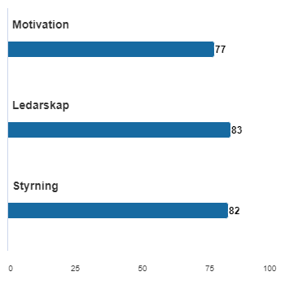
HME
Visar ett genomsnittligt värde för samtliga HME-frågor.

Slide 3
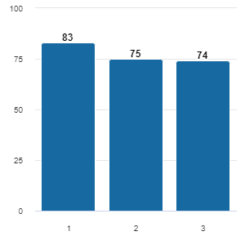
Motivation
Det här området handlar om motivation och känslan av meningsfullhet i arbetet.
Prata om hur arbetet kan bli mer motiverande och meningsfullt.
Exempel på frågor att använda i dialogen:
Vad gör att vi känner oss motiverade i arbetet?
Finns det saker som gör oss mindre motiverade och kan vi göra något åt dessa?
Vad gör att vi upplever att vårt arbete är meningsfullt?
Kan vi göra något själva som ökar känslan av meningsfullhet?
1 Mitt arbete känns meningsfullt
2 Jag lär nytt och utvecklas i mitt dagliga arbete
3 Jag ser fram emot att gå till arbetet

Slide 4
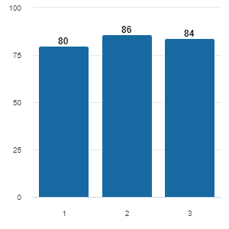
Ledarskap
Det här området handlar om ledarskapet.
Prata om hur både ledarskapet och medarbetarskapet kan utvecklas.
Exempel på frågor att använda i dialogen:
Vilka förväntningar har vi på varandra?
Vad är chefen/ledarens ansvar och vad är vårt gemensamma ansvar?
Hur gör vi för att tillsammans hitta flexibla lösningar när det behövs?
1 Min närmaste chef visar uppskattning för mina arbetsinsatser
2 Min närmaste chef visar förtroende för mig som medarbetare
3 Min närmaste chef ger mig förutsättningar att ta ansvar i mitt arbete

Slide 5
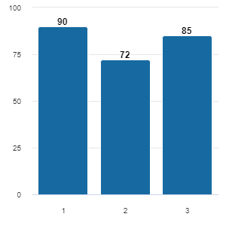
Styrning
Det här området handlar om mål och uppföljning.
Prata om hur mål och arbetsuppdrag blir tydliga så att de blir ett stöd i det vardagliga arbetet.
Exempel på frågor att använda i dialogen:
Känner vi till våra mål och vad vi förväntas åstadkomma som grupp och individuellt?
På vilket sätt får vi feedback på om vi når våra mål eller inte?
1 Jag är insatt i min arbetsplats mål
2 Min arbetsplats mål följs upp och utvärderas på ett bra sätt
3 Jag vet vad som förväntas av mig i mitt arbete

Slide 6
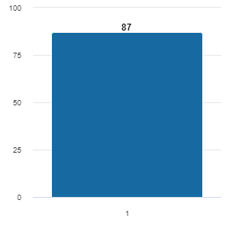
Min arbetsplats
1 Min arbetsplats är fri från kränkande/nedsättande jargong, bilder, skämt etc om te x kön, etnicitet, sexualitet, funktionsnedsättningar

Slide 7
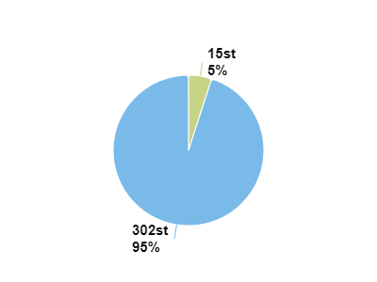
Kränkande särbehandling och trakasserier
█ Ja
█ Nej
Jag har under det senaste året känt mig utsatt för kränkande särbehandling eller trakasserier på min arbetsplats

Slide 8
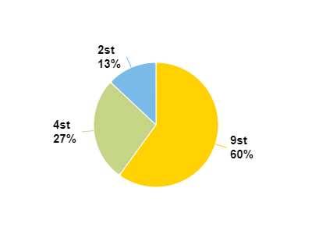
Kränkande särbehandling och trakasserier
█ Frågan är inte aktuell för mig - 95,3% (302 st)
█ Av chef/arbetskamrat
█ Av kund/brukare/elev/invånare
█ Annan person
Av vem har du blivit utsatt för kränkande särbehandling eller trakasserier? Du kan välja fler alternativ

Slide 9
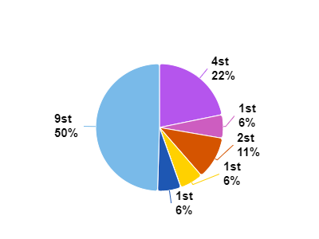
Kränkande särbehandling och trakasserier
█ Frågan är inte aktuell för mig - 95,3% (302 st)
█ Kön
█ Könsöverskridande identitet eller uttryck
█ Etnisk tillhörighet
█ Religion eller annan trosuppfattning
█ Funktionsnedsättning
█ Sexuell läggning
█ Ålder
█ Ingen av ovanstående/annat
Utifrån vilken/vilka av de sju diskrimineringsgrunderna upplever du att du blivit utsatt för kränkande särbehandling eller trakasserier? Du kan välja fler alternativ.

Slide 10
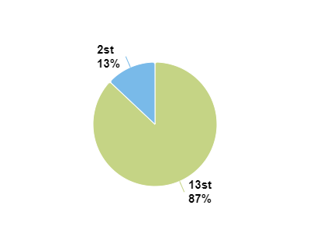
Kränkande särbehandling och trakasserier
█ Frågan är inte aktuell för mig - 95,3% (302 st)
█ Ja
█ Nej
Har du tagit upp den kränkande särbehandlingen med exempelvis din chef, HR eller företagshälsovården?

Slide 11
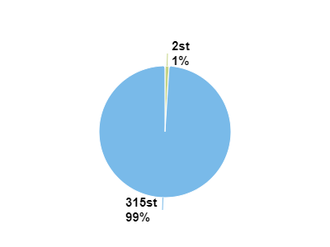
Kränkande särbehandling och trakasserier
█ Ja
█ Nej
Jag har under det senaste året känt mig utsatt för sexuella trakasserier på min arbetsplats

Slide 12
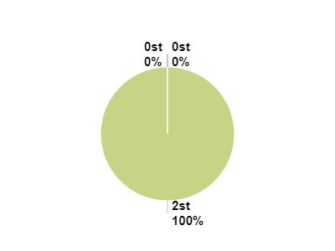
Kränkande särbehandling och trakasserier
█ Frågan är inte aktuell för mig - 99,4% (315 st)
█ Av chef/arbetskamrat
█ Av kund/brukare/elev/invånare
█ Annan person
Av vem har du blivit utsatt för sexuella trakasserier? Du kan välja fler alternativ

Slide 13
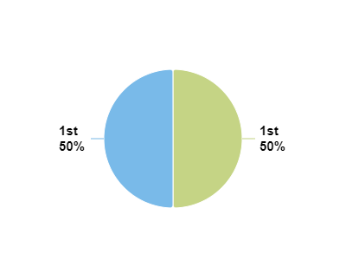
Kränkande särbehandling och trakasserier
█ Frågan är inte aktuell för mig - 99,4% (315 st)
█ Ja
█ Nej
Har du tagit upp de sexuella trakasserierna med exempelvis din chef, HR eller företagshälsovården?

Slide 14
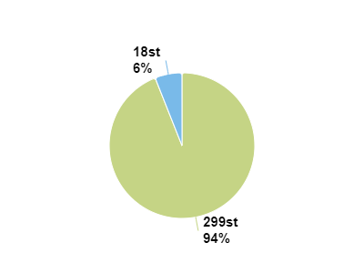
Kränkande särbehandling och trakasserier
█ Ja
█ Nej
Jag vet till vem jag ska vända mig om jag blir utsatt för kränkande särbehandling eller sexuella trakasserier

Slide 15
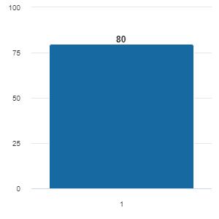
Föräldraskap
1 Jag har goda förutsättningar att förena mitt arbete med föräldraskap

Slide 16
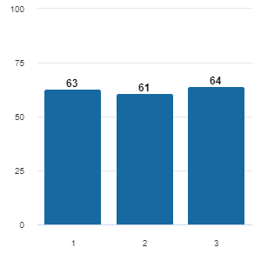
Arbetsbelastning
Det här området handlar om arbetsbelastning och återhämtning i arbetet.
Prata om arbetsbelastningen, prioriteringar och stöd för att utföra arbetet.
Exempel på frågor att använda i dialogen:
Hur skapar vi tid och utrymme för reflektion och återhämtning?
Hur ser våra krav ut, från kollegor, kunder m.fl.?
Hur stöttar vi varandra i psykiskt påfrestande situationer?
Hur gör vi för att vara tillgängliga för varandra i den mån vi behöver det?
Är vår arbetstid förlagd på ett sätt som ger en rimlig arbetsbelastning?
1 Jag har möjlighet till återhämtning
2 I det stora hela har jag en hälsosam arbetsbelastning
3 Arbetstidens förläggning påverkar min hälsa

